Slide 1

FriBouch Formations
L’apprentissage est votre avenir

Slide 2
Sommaire
Introduction
Présentation du projets
Les différentes fonctionnalités du projet
Cahier des charges
Maquettages du site
Modèle conceptuel des données
Elaboration du projets
Conclusion

Slide 3
Présentation du projet
FriBouch formations est une entreprise de formations.
FriBouch propose toutes sortent de formations aussi bien innovante que classique
Nous devions réaliser l’intranet de cette dernière pour que l’administrateur puisse consulter tout les besoins.

Slide 4
Fonctionnalités du projet
Nous devions incorporer toutes les fonctionnalités listées ci-dessous :
Listées les formations que l’entreprise propose
Pouvoir y inscrire des stagiaires
Pouvoir crée de nouveaux stagiaires
Pouvoir crée de nouvelles session ainsi que leurs modules
Afficher les dates de cette session

Slide 5
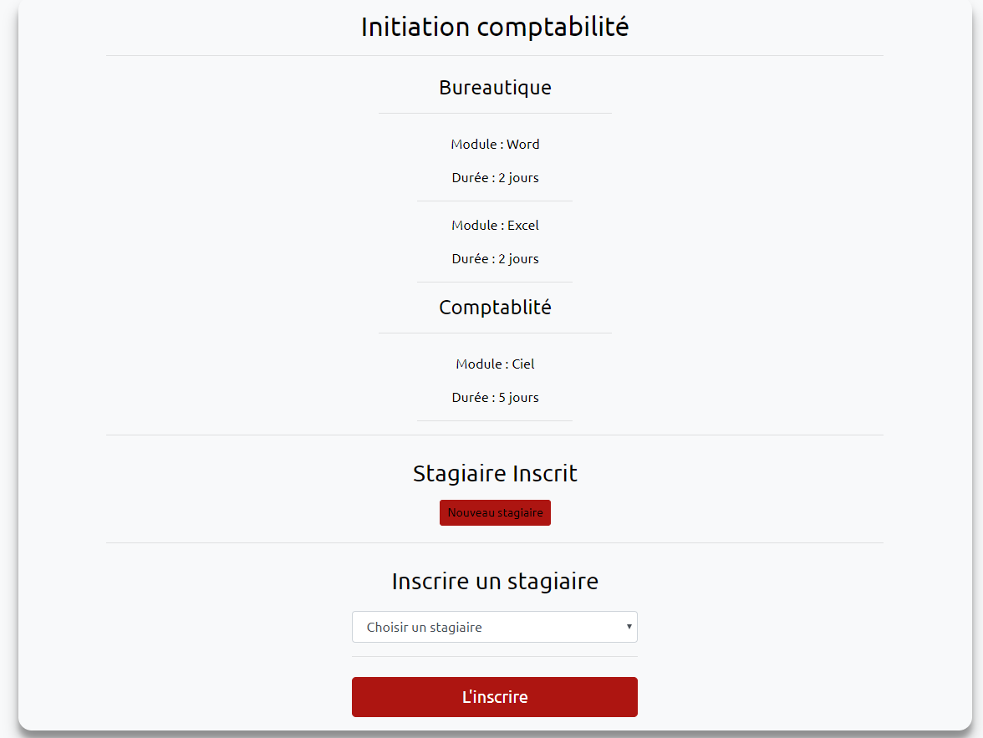

Slide 6


Cahiers des charges
Nous avons réparties les tâches de cette manière :
Back-End
Front-End
Concepteur de la BDD
Contrôleur
Modèle
Ergonomie du site
Vue
Contrôleur Vue

Slide 7
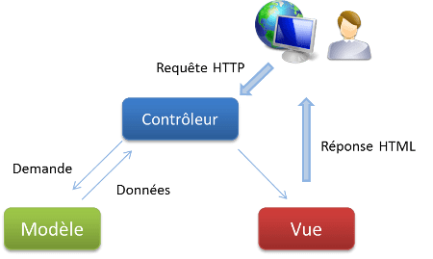

Slide 8
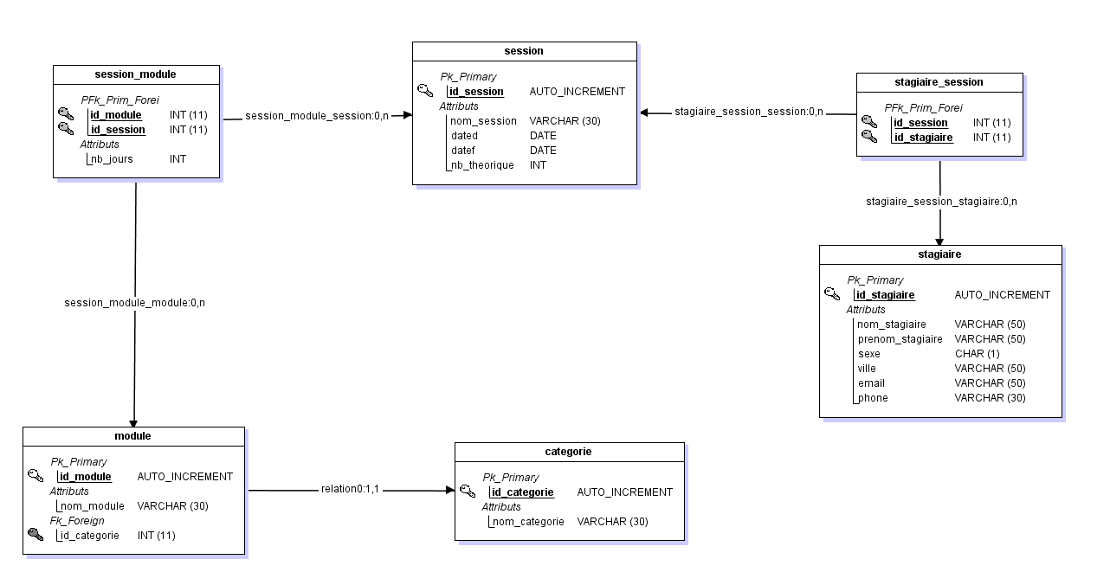

Slide 9
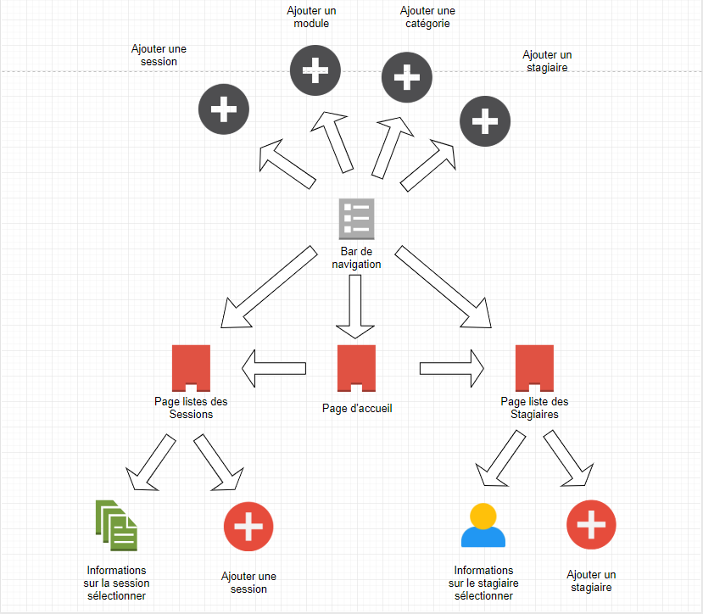

Slide 10
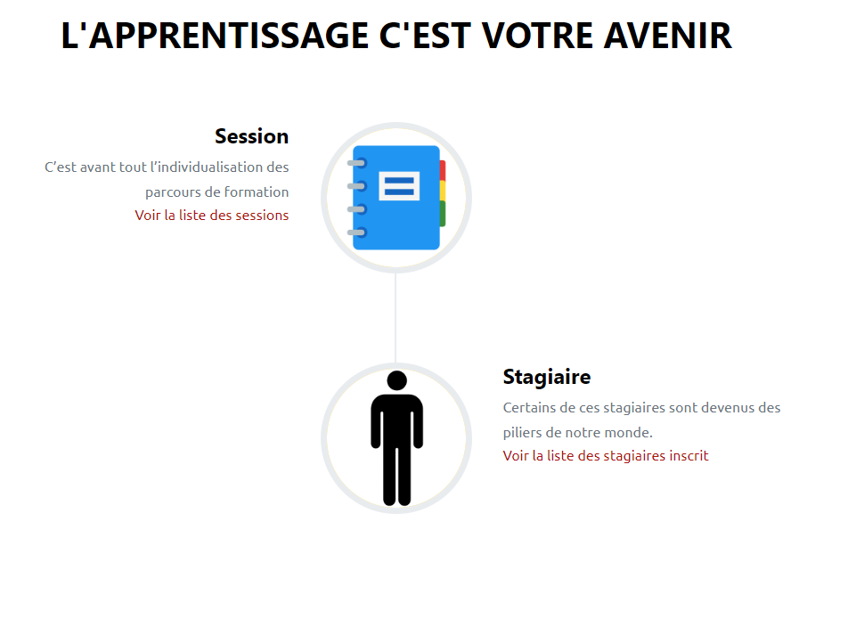

Slide 11
Elaboration du projet
Base de donnée
Classe et DAO
Test Unitaire
Réception des données
Les filtrer dans le contrôleurs
Barre de navigation et Pied de page
Création des différentes pages
Création des différents formulaire

Slide 12
Insérer dans la base de données
Renvoyer les données filtrer du contrôleurs à la vue sous forme d’objet
Envoie de données saisies dans les formulaires
Réception des données filtrer
Utilisation de contrôleur Vue
Affichage des données reçues

Slide 13
Finalisation du projet
Débogue des différentes pages
Ajout de fonctionnaliter

Slide 14
Questions ?
Avez-vous des questions ?

Slide 15
Conclusion
Nous allons maintenant vous faire une démonstration de notre projet

